Slide 1

Arquitectura y conectividad
TECNICATURA SUPERIOR EN
Telecomunicaciones

Slide 2
ACTIVIDAD TAREA N° 6
Conexión de ESP32 mediante Bluetooth para encender y apagar un led
Grupo N° 1
INTEGRANTES:
ALE, Ulises
ORSILI, José

Slide 3
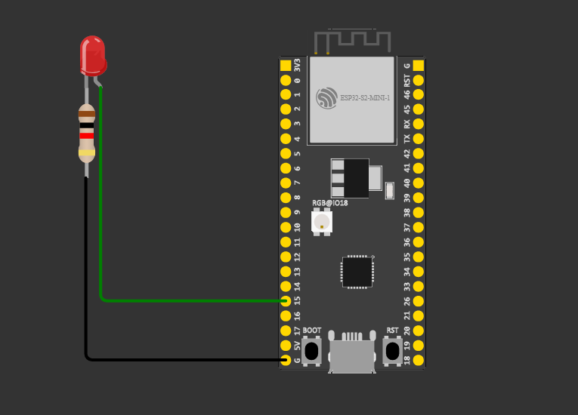
Circuito realizado

Slide 4
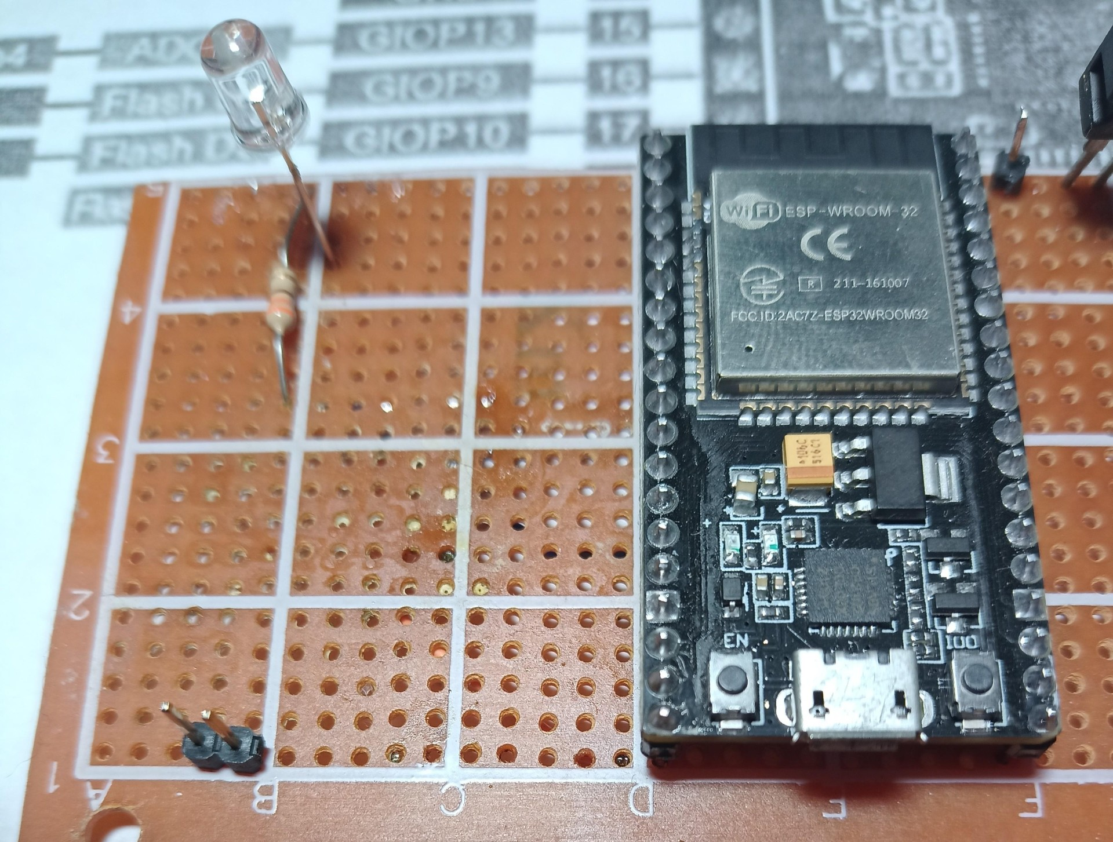
Armado del equipo

Slide 5
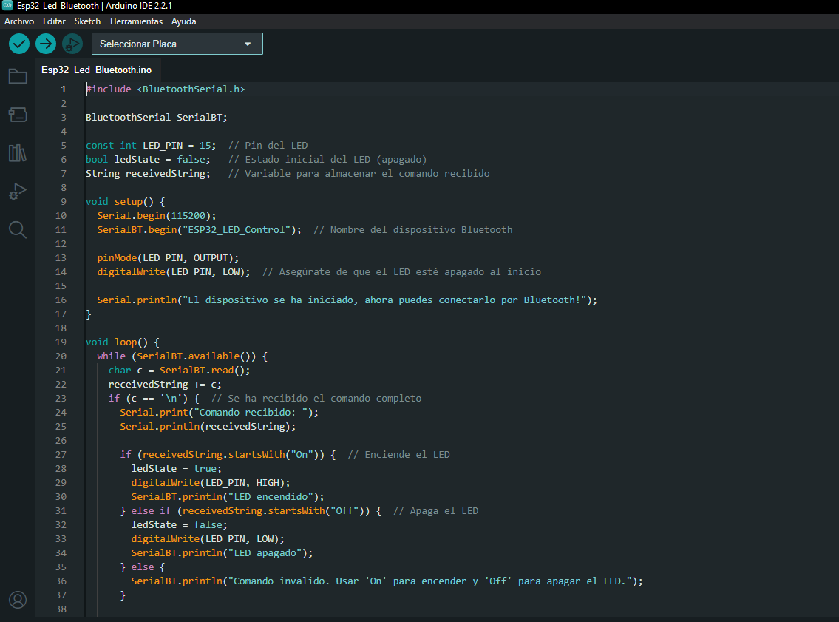
Desarrollo del software

Slide 6
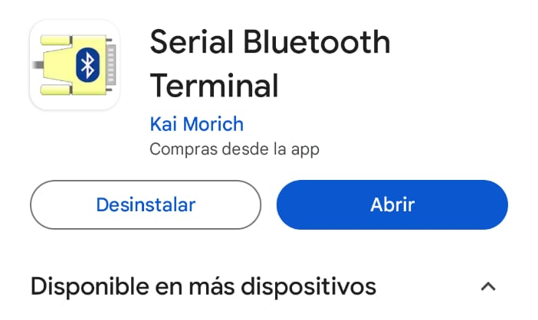
Pruebas del prototipo
Aplicación Android utilizada

Slide 7
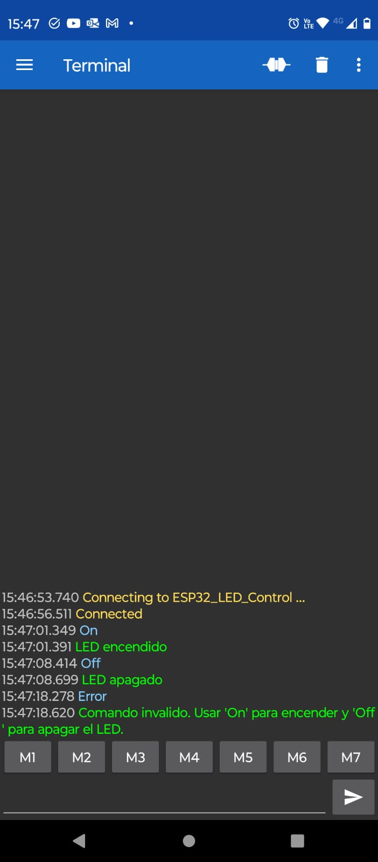
Comandos enviados

Slide 8
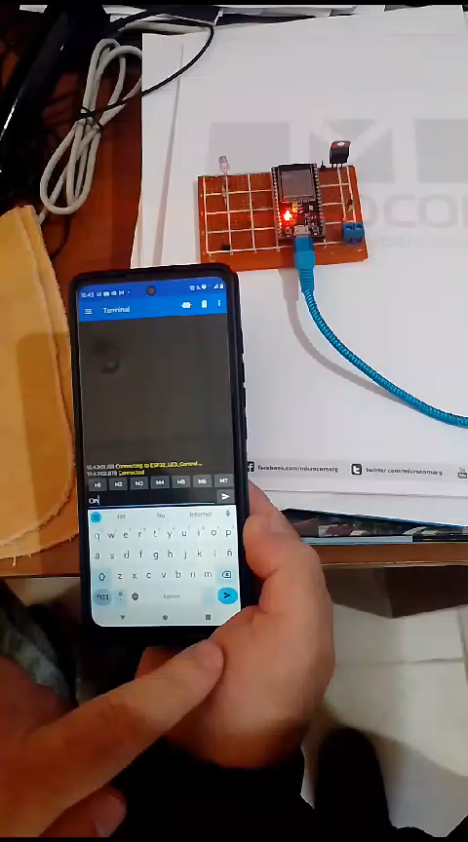
Comprobación del
funcionamiento

Slide 9
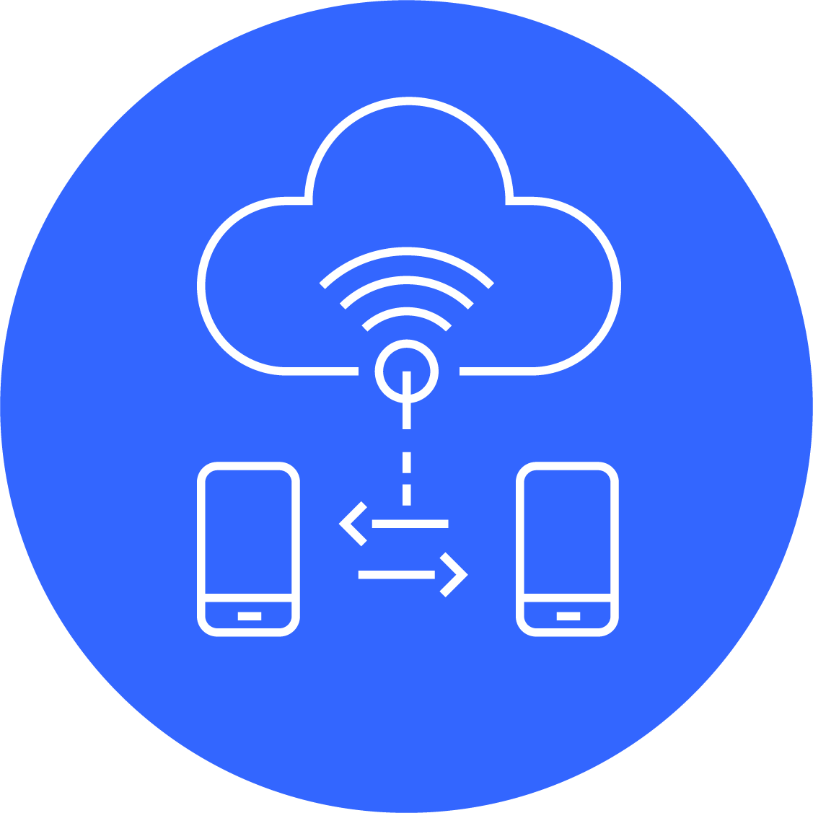
¡Muchas gracias!

